Slide 1




اصول یادگیری ماشین
A. Shirinkalam

Slide 2

یادگیری ماشین یک زمینه علمی است که به کامپیوترها اجازه می‌دهد تا بدون برنامه‌ریزی صریح، از داده‌ها یاد بگیرند و برای انجام وظایف و پیش‌بینی‌ها بهبود یابند. این فرآیند شامل ساخت و آموزش مدل‌های ریاضی قدرتمند است که می‌توانند الگوهای پنهان در داده‌ها را شناسایی کنند و بر اساس آنها پیش‌بینی‌های دقیقی را ارائه دهند.
A. SHIRINKALAM @ QCST

Slide 3
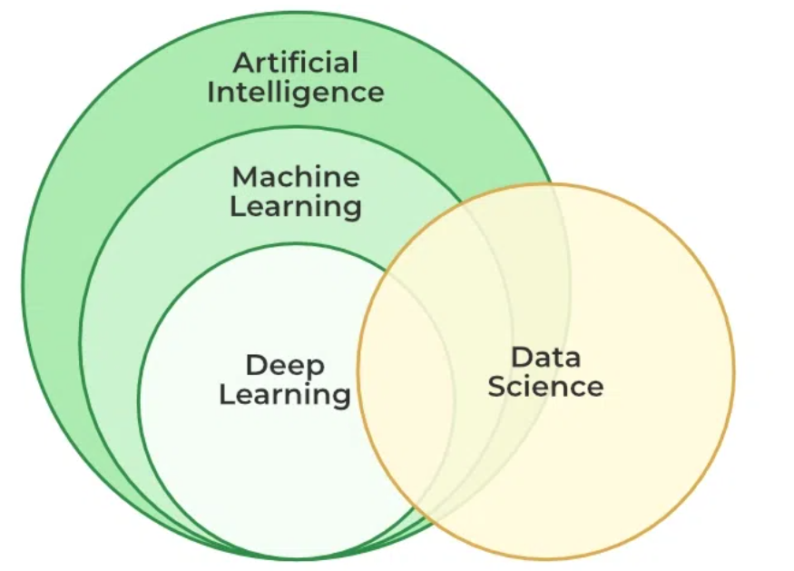
A. SHIRINKALAM @ QCST

Slide 4










انواع الگوریتم‌های یادگیری ماشین
بدون نظارت Unsupervised
نظارت‌شده Supervised
داده ها بدون برچسب هستند و هدف خوشه بندی
(Clustering)است. K-means, DBSCAN و Mean shift
داده ها برچسب دار هستند. الگوریتم کار دسته بندی (Classification) را انجام می دهد. انواع شامل رگرسیون، KNN، جنگل تصادفی، رگرسیون لجستیک، شبکه های عصبی، SVM
خود نظارتی Self-supervied
نیمه نظارت شده Semi-supervised
مدل به جای تکیه بر برچسب های خارجی ارائه شده توسط انسان، با استفاده ازخود داده ها برای تولید سیگنال های نظارتی آموزش می بیند.
حاوی مقدار بسیار کمی از داده‌های برچسب‌دار و مقدار بسیار زیادی از داده‌های بدون برچسب خواهد بود.
تقویتیReinforcement
مدل از طریق بازخورد و پاداش‌دهی یاد می‌گیرد که چه اقدامات یا تصمیماتی منجر به نتایج مطلوب می‌شوند. این الگوریتم‌ها برای تصمیم‌گیری و کنترل در محیط‌های پیچیده استفاده می‌شوند. مثال‌هایی از این دسته شامل یادگیری تقویتی و هوش مصنوعی درخت تصمیم هستند.
A. SHIRINKALAM @ QCST

Slide 5

A. SHIRINKALAM @ QCST

Slide 6
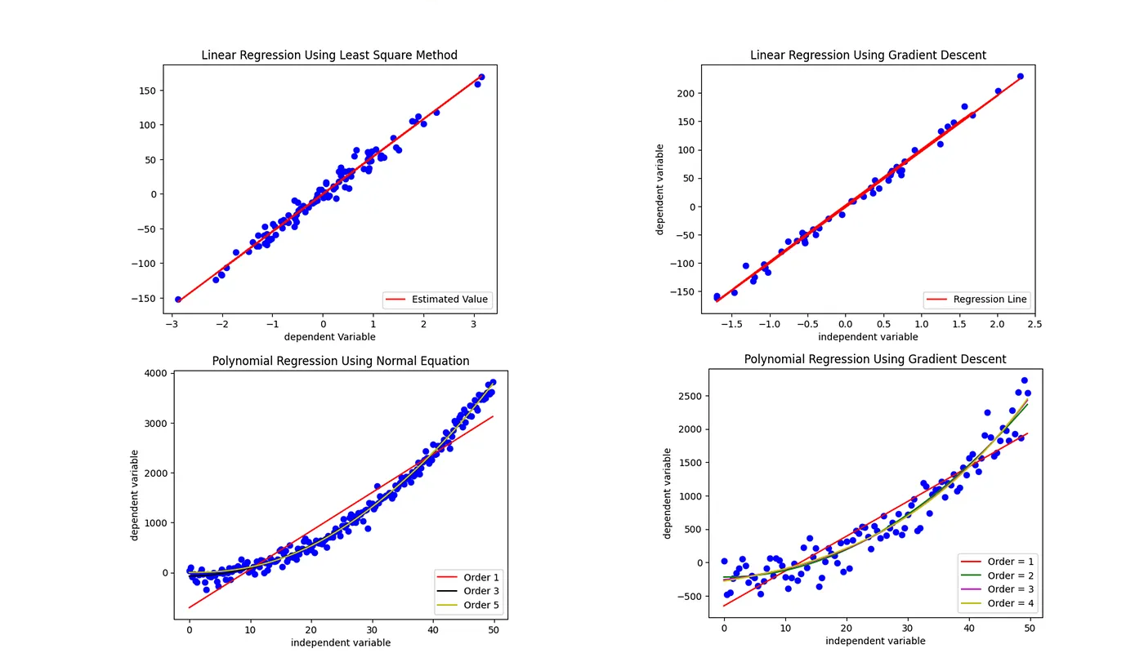
پیش بینی یا Regression
A. SHIRINKALAM @ QCST

Slide 7
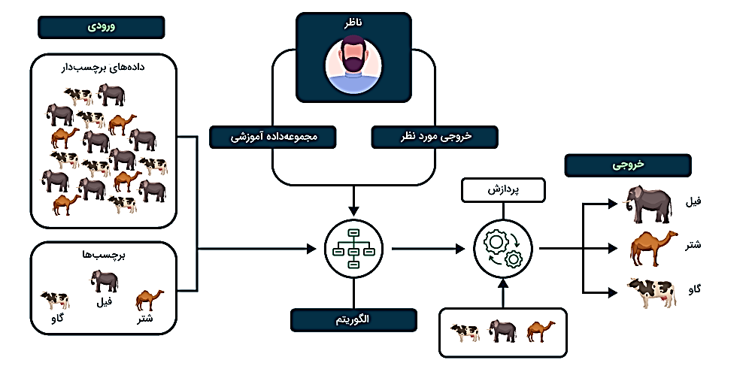
طبقه بندی یا Classification
A. SHIRINKALAM @ QCST

Slide 8
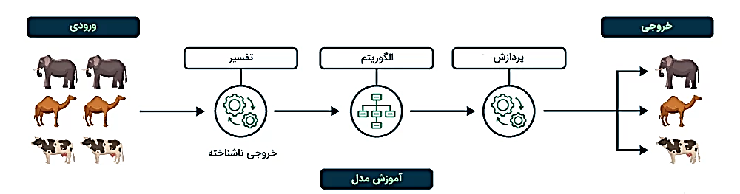
خوشه بندی یا Clustering
A. SHIRINKALAM @ QCST

Slide 9
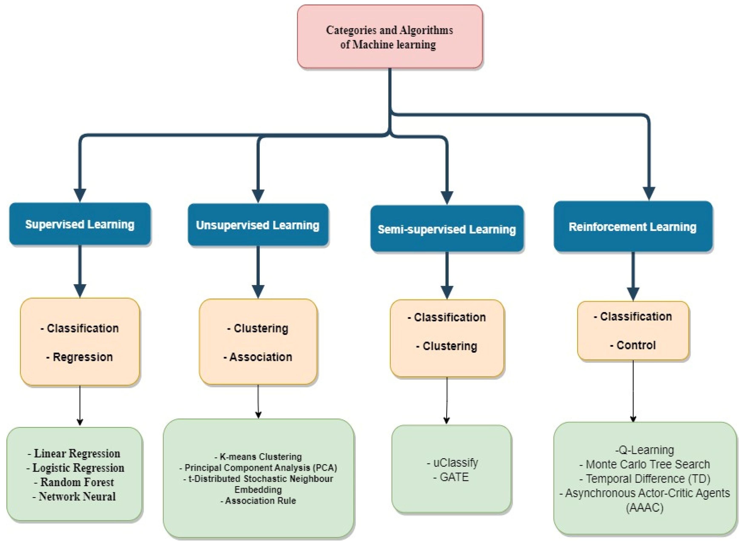
A. SHIRINKALAM @ QCST

Slide 10
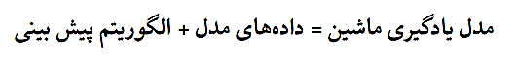
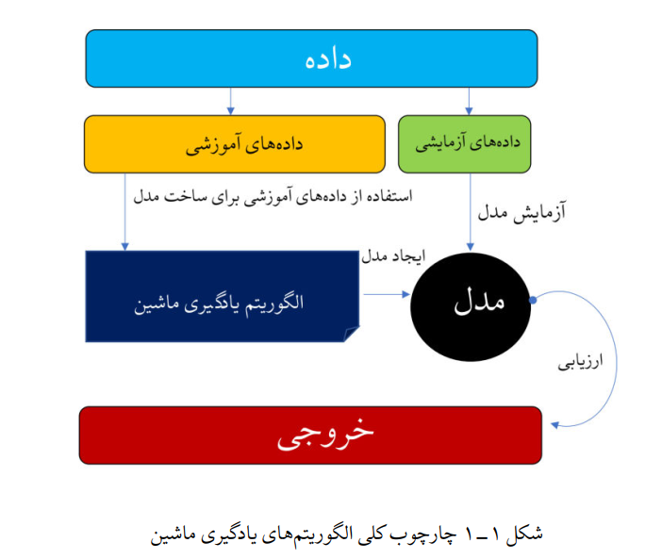
الگوریتم یادگیری و مدل یادگیری
الگوریتم یادگیری ماشین رویه ای است که بر روی داده ها برای ایجاد یک مدل یادگیری ماشین اجرا می شود. به عبارت دیگر الگوریتم خاصی روی مجموعه ای از داده ها اجرا می شود و خروجی آن یک مدل یادگیری ماشین است.
مدل
خروجی
A. SHIRINKALAM @ QCST

Slide 11




مراحل اجرای یادگیری ماشین
تعریف مسئله
اولین قدم در اجرای یادگیری ماشین، تعریف دقیق و روشن مسئله‌ای است که می‌خواهیم آن را حل کنیم. این شامل مشخص کردن ورودی‌ها (داده خام) و خروجی‌های مورد نظر (هدف یا نتیجه مطلوب)و همچنین تعیین معیارهای ارزیابی عملکرد مدل است. برای مثال، در مسئله‌ای مانند پیش‌بینی قیمت سهام، ورودی‌ها می‌توانند شامل شاخص‌های بازار و اخبار مرتبط باشد و خروجی مورد نظر نیز قیمت سهام در زمان آتی خواهد بود. معیارهای ارزیابی عملکرد نیز می‌توانند شامل میزان خطا در پیش‌بینی و ضریب همبستگی باشد.
آماده‌سازی داده‌ها
بعد از تعریف مسئله، داده‌های مورد نیاز را باید جمع‌آوری، پاکسازی و آماده‌سازی کرد. این شامل به‌روزرسانی و تکمیل داده‌ها، مقابله با مقادیر گمشده و پرت، نرمال‌سازی ویژگی‌ها (features) و همچنین تبدیل داده‌های نامنظم به فرمت مناسب برای استفاده در الگوریتم‌های یادگیری ماشین است. این مرحله بسیار حیاتی است زیرا کیفیت داده‌ها مستقیما بر عملکرد مدل تأثیر می‌گذارد.
انتخاب و آموزش مدل
پس از آماده‌سازی داده‌ها، باید الگوریتم‌های یادگیری ماشینی مناسب را انتخاب و آموزش دهیم. این شامل تنظیم پارامترهای مدل، آموزش مدل بر روی داده‌های آموزشی و در نهایت ارزیابی عملکرد آن بر روی داده‌های آزمایشی است. در این مرحله، مهم است که از روش‌های آموزش و ارزیابی مناسب استفاده شود تا از بروز مشکلاتی مانند over-fitting و under-fitting جلوگیری شود.
A. SHIRINKALAM @ QCST

Slide 12



اهمیت داده‌ها در یادگیری ماشین
کیفیت داده ها
داده‌های با کیفیت بالا و به‌روز شامل ویژگی‌های مرتبط و صحیح هستند. این امر به مدل‌ها اجازه می‌دهد تا بهتر آموزش ببینند و عملکرد بهتری داشته باشند.
تنوع داده ها
حجم داده ها
داشتن مجموعه‌ای متنوع از داده‌ها که انواع مختلف نمونه‌ها را پوشش دهد، به مدل‌ها اجازه می‌دهد تا در مواجهه با موارد جدید بهتر عمل کنند.
هرچه حجم داده‌های آموزشی بیشتر باشد، مدل‌های یادگیری ماشین می‌توانند الگوها و ارتباطات پیچیده‌تری را شناسایی کنند و پیش‌بینی‌های دقیق‌تری ارائه دهند.

Slide 13


پیش پردازش داده‌ها
پاکسازی داده‌ها
شناسایی و برطرف کردن خطاها، مقادیر گمشده و نویز موجود در داده‌ها برای بهبود کیفیت و درستی آنها.
نرمال‌سازی
تبدیل ویژگی‌ها به مقیاس مشترک برای جلوگیری از سوگیری مدل در جهت ویژگی‌هایی با مقادیر بزرگ‌تر.
انتخاب ویژگی‌ها
شناسایی و انتخاب ویژگی‌های مرتبط و معنادار برای افزایش دقت و کارایی مدل‌های یادگیری ماشین.
تبدیل ویژگی‌ها
خلق ویژگی‌های جدید از طریق ترکیب یا تحلیل ویژگی‌های موجود برای بهبود عملکرد مدل.
A. SHIRINKALAM @ QCST

Slide 14


انتخاب مدل مناسب
الگوریتم‌های یادگیری
انتخاب الگوریتم مناسب برای مسئله مورد نظر، مانند رگرسیون، درخت تصمیم، شبکه‌های عصبی و غیره، گام اول در توسعه مدل یادگیری ماشین موفق است. هر الگوریتم مزایا و محدودیت‌های خاص خود را دارد که باید با دقت بررسی شود تا مدل متناسب با ماهیت داده‌ها و هدف پروژه انتخاب گردد.
پیچیدگی مدل
پیچیدگی مدل نیز عامل مهمی در انتخاب است. توازن بین پیچیدگی مدل و قابلیت تعمیم آن به داده‌های جدید، برای جلوگیری از افراط‌یادگیری و کم‌یادگیری بسیار حائز اهمیت می‌باشد. مدل‌های ساده‌تر ممکن است عملکرد ضعیف‌تری داشته باشند، اما مدل‌های پیچیده‌تر نیز ممکن است بیش از حد به داده‌های آموزشی متکی شوند و توانایی تعمیم به موارد جدید را نداشته باشند.
ارزیابی عملکرد
ارزیابی عملکرد مدل‌های مختلف با معیارهای مناسب مانند دقت، صحت، F1-score و غیره، کمک می‌کند تا مدل بهینه برای مسئله مورد نظر انتخاب شود. این ارزیابی‌ها باید بر اساس داده‌های آزمایش انجام شود تا بتوان به نتایج قابل اعتمادی دست یافت.
A. SHIRINKALAM @ QCST

Slide 15
آموزش و تست مدل
آموزش مدل
ارزیابی عملکرد
آموزش مدل با استفاده از مجموعه داده‌های آموزشی و تنظیم پارامترهای آن برای حداکثر سازی عملکرد.
تقسیم داده‌ها
ارزیابی عملکرد مدل با استفاده از مجموعه داده‌های آزمایشی و محاسبه شاخص‌های ارزیابی.
تقسیم داده‌ها به مجموعه‌های آموزش و آزمایش برای ارزیابی عملکرد مدل در مواجهه با داده‌های جدید.
A. SHIRINKALAM @ QCST

Slide 16
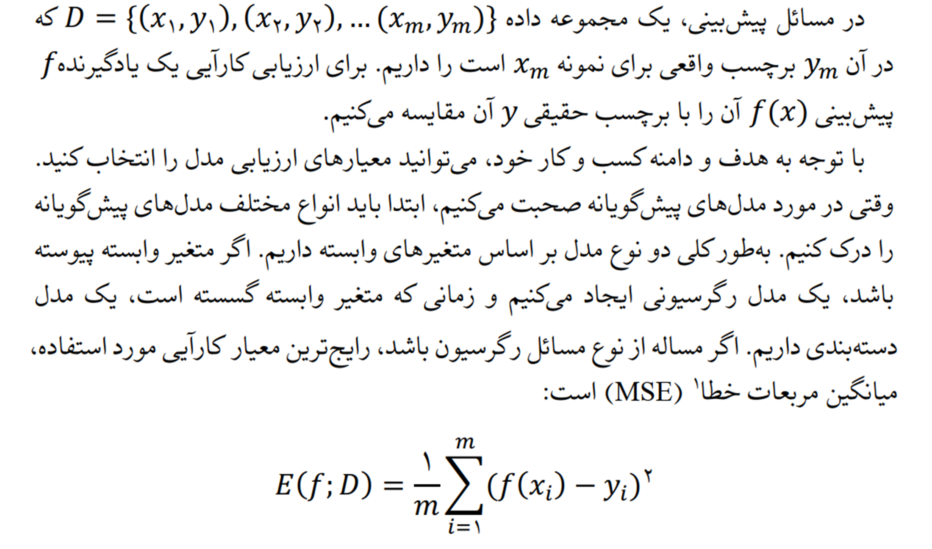
ارزیابی عملکرد مدل های پیش بینی (رگرسیونی)
A. SHIRINKALAM @ QCST

Slide 17
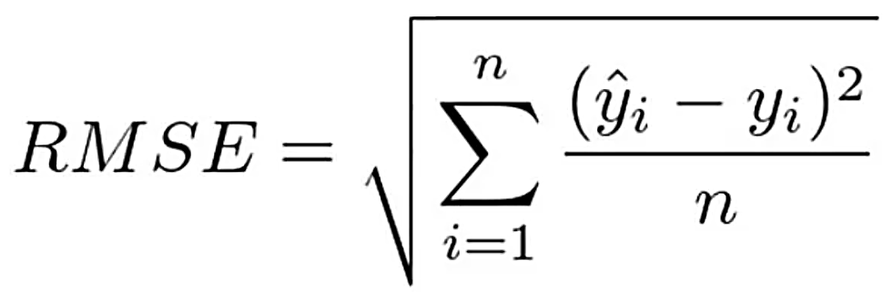
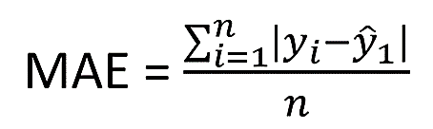
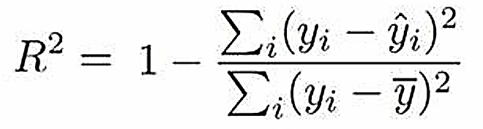
و همچنین :
A. SHIRINKALAM @ QCST

Slide 18


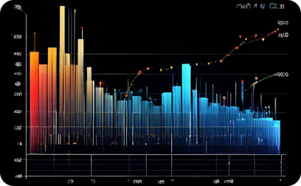


ارزیابی عملکرد مدلهای طبقه بندی
F1-score
(Accuracy) دقت
معیار F1، یک معیار مناسب برای ارزیابی دقت یک آزمایش است. این معیار Precision و Recall را با هم در نظر می‌گیرد. معیار F1 در بهترین حالت، یک و در بدترین حالت صفر است. از آن‌جایی که هر دو معیار دقت و بازیابی در محاسبه امتیاز F1 نقش دارند، امتیاز F1 بالاتر نشان‌دهنده عملکرد بهتر است.
دقت به این معناست که مدل تا چه اندازه خروجی را درست پیش‌بینی می‌کند.
بازیابی (Recall)
(Precision) صحت
نسبت نمونه‌های مثبت درست (TP) به تمامی نمونه‌هایی که در حقیقت مثبت هستند. مثلا، این معیار به دنبال پوششِ حداکثری بیماران است به گونه‌ای که هیچ بیماری (که واقعاً بیماری دارد) به اشتباه سالم تشخیص داده نشود.
نسبت نمونه‌های مثبت درست (TP) به تمامی نمونه‌های مثبت پیش‌بینی شده. مثلا اگر الگوریتم، شخصی را بیمار تشخیص داد، این تشخیص به احتمال چند درصد درست است.
A. SHIRINKALAM @ QCST

Slide 19
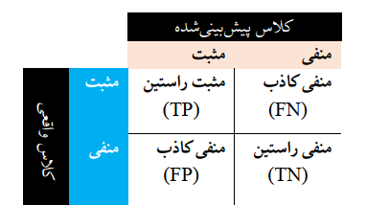
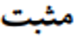
ماتریس درهم ریختگی
(Confusion Matrix)
در طبقه بندی دودویی
انتخاب یک معیار برای کارآیی، به داده های مسئله‌ای که سعی در حلِ آن داریم، وابسته است. این داده‌ها تک‌تک به مدل داده شده و به ازای هرکدام، یک کلاس به عنوان خروجی دریافت شود. کلاسِ پیش‌بینی شده توسط مدل و کلاسِ واقعی داده‌ها را می‌توان در یک جدول نمایش داد. به این جدول، ماتریس درهم ریختگی گفته می‌شود.

Slide 20
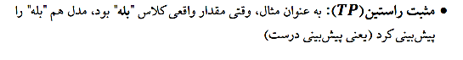
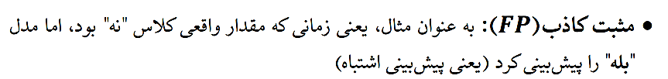
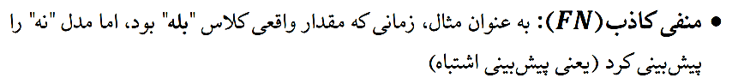
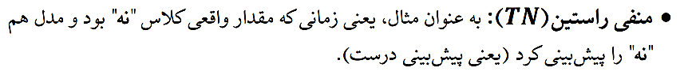
A. SHIRINKALAM @ QCST

Slide 21
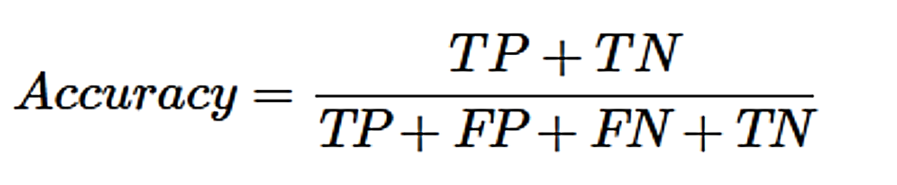
دقت طبقه بندی(classification accuracy) ‌
متداول ترین معیار کارایی برای الگوریتم های طبقه بندی است و می توانیم آن را در قالب تعداد پیش بینی های صحیح صورت گرفته به نسبت همه پیش بینی های صورت گرفته، تعریف کنیم. با کمک رابطه زیر و با استفاده از ماتریس درهم ریختگی می توان آن را محاسبه کرد.
A. SHIRINKALAM @ QCST

Slide 22
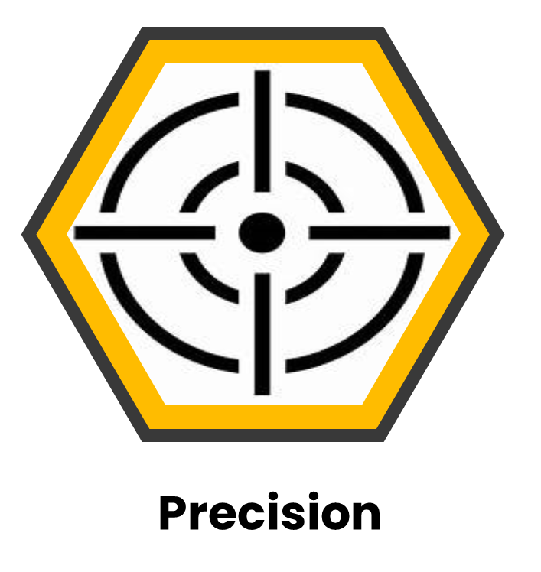

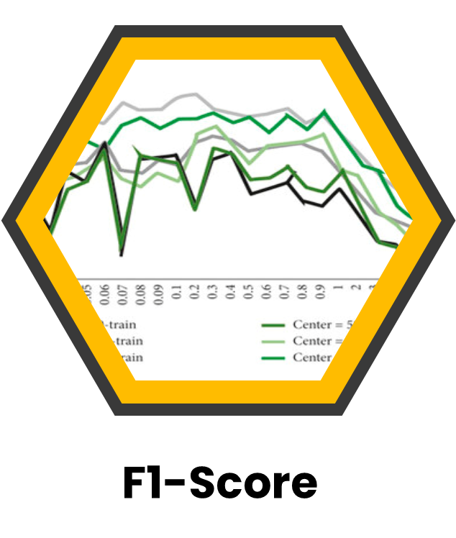
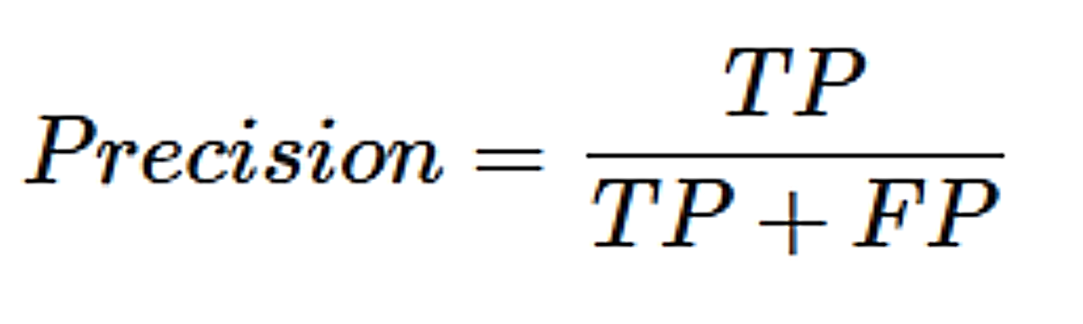
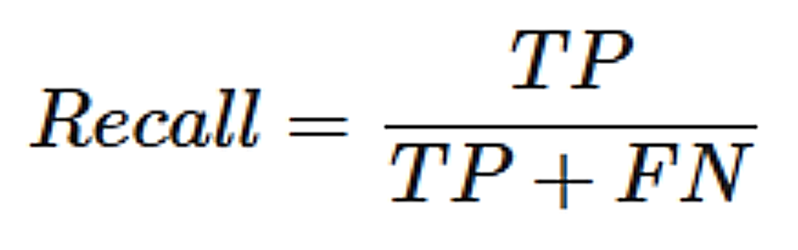
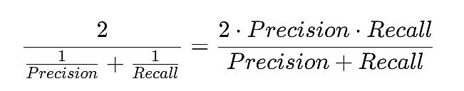
گزارش طبقه بندی(Classification Report) ‌
این گزارش شامل امتیاز صحت (Precisions)، بازیابی(Recall) و F1-score است.
A. SHIRINKALAM @ QCST

Slide 23
. مثال : فرض کنید مجموعه ای از 100 شخص داشته باشیم که در واقع 80 تای آن­ها سالم و 20 عدد از آنها بیمار هستند. سیستم سیستم پس از یادگیری، 85 عدد را سالم تشخیص داده که 78 عدد درست و بقیه اشتباه تشخیص داده شده اند. همچنین 15 عدد را بیمار تشخیص داده که 2 تای آن­ها اشتباه و بقیه درست هستند. مقادیر دقت و بازیابی و صحت را محاسبه کنید. (سالم کلاس مثبت و بیمار کلاس منفی است) 15 عدد را اسپم تشخیص داده که 2 تای آن­ها اشتباه و بقیه درست هستند. مقادیر دقت و کارایی و صحت را محاسبه کنید. (اسپم کلاس مثبت و غیر اسپم کلاس منفی است)
CM | تشخیص سالم | تشخیص بیمار
سالم | 78 (TP) | 2 (FN)
بیمار | 7 (FP) | 13 (TN)
اگر فردی بیمار تشخیص داده شده به احتمال
91 درصد این تشخیص درست است.( درصد تشخیص های مثبت درست به کل تشخیص های مثبت)
91 درصد تشخیص های الگوریتم درست است
ACC = (78+13)/100= 0.91
Precision = 78/)78+7)= 0.91
97 درصد بیماران به درستی بیمار تشخیص داده شده اند.
Recall = 78/)78+2)= 0.97
F1 Score = 0.93
میانگین هارمونیک شاخص ها
F1 score = 2*0.91*0.97/)0.91+0.97)= 0.93
A. SHIRINKALAM @ QCST

Slide 24
خطای حاصل از بایاس و واریانس
خطای بایاس: به فاصله بین مقادیر پیش بینی شده توسط مدل با مقادیر واقعی خطای بایاس (BIOS) یا اریبی می گویند. بزرگ بودن بایاس می‌تواند مدل را از کشف روابط بین ویژگی‌ها (Features) باز دارد. اغلب بزرگ بودن خطای بایاس، منجر به کم‌برازش (Underfitting) می‌شود.
واریانس : میزان پراکندگی مقادیر پیش‌بینی شده را نشان می‌دهد. اگر واریانس زیاد باشد، پیش‌بینی‌ها به شدت متغیر و ناپایدار خواهند بود. این امر نشانگر آن است که اگر مدل آموزش داده شده را روی داده‌های آزمایشی به کارگیریم، نتایج حاصل با داده‌های واقعی فاصله زیادی خواهند داشت. متاسفانه افزایش واریانس در این حالت منجر به مدل‌بندی مقادیر نوفه(Noise) شده و به جای پیش‌بینی صحیح، دچار پیچیدگی و مشکل بیش برازش (Overfitting) می‌شود.
هدف این است که مدلی پیدا کنیم که هم بایاس و هم واریانس کمی داشته باشد، اما کاهش یکی معمولاً منجر به افزایش دیگری می‌شود.
A. SHIRINKALAM @ QCST

Slide 25
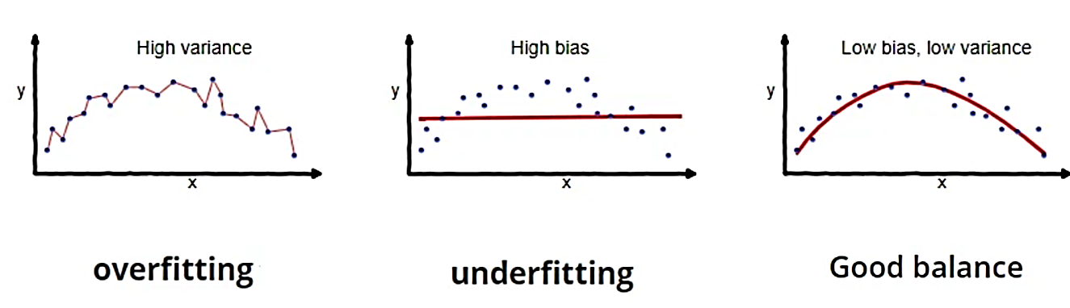
A. SHIRINKALAM @ QCST

Slide 26
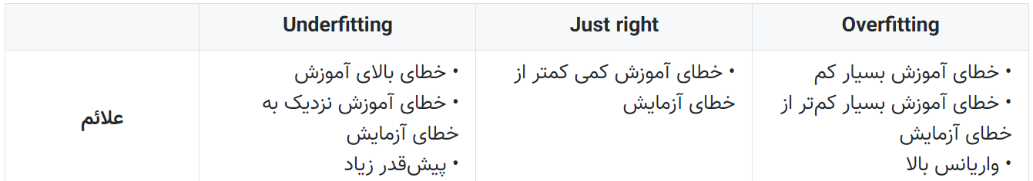
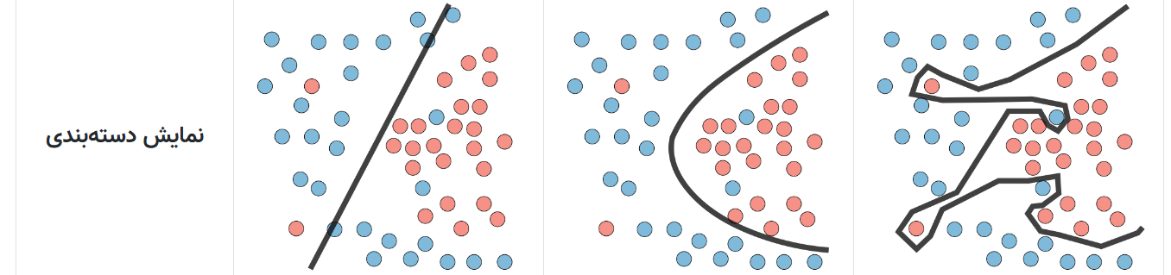
A. SHIRINKALAM @ QCST

Slide 27
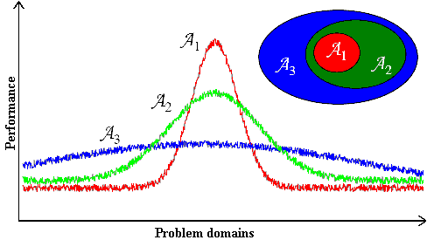
ناهار مجانی نیست...
قضیه ناهار مجانی نیست (NFL) مفهومی جالب در زمینه یادگیری ماشین است. این مفهوم توسط دیوید ولپرت و ویلیام مک ردی مطرح شده است. برای درک بهتر، بیایید با یک مثال ساده این قضیه را بررسی کنیم.
فرض کنید هر رستوران (رویه حل مسئله) یک لیست غذا دارد که هر پرس غذا (مسئله) با یک قیمت (اجرای رویه برای حل مسئله) نسبت معینی دارد. لیست‌های غذای رستوران‌ها به جز در یک مورد خاص مشابه هم هستند، آن هم این است که ترتیب قیمت‌ها در یک رستوران نسبت به رستوران بعد به هم ریخته می‌شود. حالا فرض کنید یک همه‌چیزخوار به رستوران می‌رود که احتمال انتخاب غذاها برای او یکسان است. برای او، هزینه میانگین به رستورانی که انتخاب می‌کند بستگی نخواهد داشت. اما اگر یک گیاهخوار به‌طور منظم با دوست گوشتخوارش که به دنبال هزینه کمتر است به رستوران برود، برای هر پرس غذا میانگین هزینه بالایی را پرداخت می‌کند. در این حالت، برای کاهش هزینه میانگین، نیاز به اطلاعات مناسبی در رابطه با اینکه هر کس چه چیزی سفارش می‌دهد و قیمت‌های مختلف رستوران‌ها داریم
به طور کلی، قضیه “هیچ ناهار مجانی” نشان می‌دهد که در مسائلی که توزیع احتمالی روی نمونه‌های مسئله نتایج توزیع شده مشابهی دارد، دیگر خبری از ناهار مجانی نیست. این قضیه در زمینه‌های جستجو و بهینه‌سازی نیز کاربرد دارد. از این نتیجه می‌توان بهره‌برد تا الگوریتم‌ها را بهینه‌تر انتخاب کنیم و هزینه اجرا را کاهش دهیم.
تمام هیوریستیک‌ها میانگین هزینه اجرای یکسانی دارند. یک هیوریستیک ممکن است از یک هیوریستیک دیگر در حل مسئله یا دامنه‌ای از مسائل بهتر عمل کند، اما در دامنه دیگری از مسائل بدتر باشد. علاوه بر این، هر چقدر در دامنه خودش بهتر باشد در باقی دامنه‌ها بدتر خواهد بود.
A. SHIRINKALAM @ QCST

Slide 28

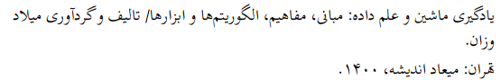
منابع
Introduction to Machine Learning with Python: A Guide for Data Scientists 1st Edition
by Andreas Müller (Author), Sarah Guido (Author)
Python Machine Learning - Second Edition: Machine Learning and Deep Learning with Python, scikit-learn, and TensorFlow 2nd ed. Edition
by Sebastian Raschka (Author), Vahid Mirjalili (Author)

